Slide 1

REFRESHING LARGE LANGUAGE MODELS WITH SEARCH ENGINE AUGMENTATION
TRƯỜNG ĐẠI HỌC KHOA HỌC TỰ NHIÊN, ĐHQG-HCM
KHOA CÔNG NGHỆ THÔNG TIN
Author: “Tu Vu and Mohit Iyyer and Xuezhi Wang and Noah Constant and Jerry Wei and Jason Wei and Chris Tar and Yun-Hsuan Sung and Denny Zhou and Quoc Le and Thang Luong”
NHÓM “Nước”
21120161 | Tiêu Ân Tuấn
21120180 | Nguyễn Bích Khuê
Link github:
github.com/freshllms/freshqa
Notes:
Cập nhật các mô hình ngon ngữ lớn ngữ lớn với bằng việc bổ sung từ công cụ tìm kiểm

Slide 2
Nội dung chính
Introduction
FreshQA
FreshPrompt
Demo
Tổng kết

Slide 3
INTRODUCTION
Giới thiệu thuật ngữ
Đặt vấn đề
Tóm lược

Slide 4
Giới thiệu thuật ngữ
Hallucination (Hiện tượng mộng ảo)
“Khoảng cách từ trái đất đến mặt trăng là 54 triệu km”
“Trước khi học ĐH KHTN mình từng học trường Phổ thông năng khiếu”
→ Hallucination là hiện tượng câu trả lời (output) của LLM sai lệch sự thật hoặc chệch khỏi logic ngữ cảnh. Có thể là những mâu thuẫn nhỏ trong lập luận hoặc là các câu trả lời hoàn toàn bịa đặt
Notes:
- LMMs sử dụng 1 số lượng lớn dữ liệu ngôn ngữ để huấn luyện cho 1 mạng neural network. Dùng để tạo sinh text, stranlate hoặc 1 số các task khác. Train bằng càng nhiều data thì hiệu suất các task sẽ càng tốt.
- Large Language Models (LLMs) là mô hình máy học mạnh mẽ được đào tạo để hiểu và tạo ra ngôn ngữ tự nhiên. Các mô hình này được xây dựng dựa trên sự phát triển của trí tuệ nhân tạo, đặc biệt là Deep Learning, và chúng được đào tạo trên cơ sở dữ liệu lớn để học được các mô hình ngôn ngữ phức tạp.
- Khoảng cách đó là tới sao hỏa
- Halucination là hiện tượng câu trả lời (output) của LLM sai lệch sự thật hoặc chệch khỏi logic ngữ cảnh. Có thể là những mâu thuẫn nhỏ trong lập luận hoặc là các câu trả lời hoàn toán bịa đặt.
What
+ Sự mâu thuẫn trong câu: câu phía sau mâu thuẫn ngay lập tức với câu trước đó. VD: bầu trời hôm nay xanh lắm, bầu trời hôm nay thật xanh lá lắm
+ Câu trả lời mâu thuẩn với yêu cầu được đưa ra: vd: Kêu đưa ra đánh giá tích cực cho nhà hàng? Câu trả lời là: Đồ ăn dở, và phục vụ thô lỗ
+ Mâu thuẫn trong thực tế: là sai với thức tế rồi: vd Barach Obama là tổng thống đầu tiên của nước Mĩ
+ Mốt số mâu thuẩn dựa trên một số thông tin vô nghĩa hoặc không liên quan. VD Paris là tên của thủ đô của nước pháp, Paris cũng là tên của một ca sĩ nổi tiếng
Why (không chắc do nó là hộp đen (các neural))
- Do data Quality: chất lượng dữ liệu đào tạo không tốt vd được đào tạo bằng 1 bộ dữ liệu có độ chính xác thấp. Và nếu dữ liệu đang tin cậy thì chưa chắc dữ liệu đó đã bao gồm các chủ đề hoặc các lĩnh vực mà LLM sẽ dự kiến tạo về chủ đề đó nên nó có thể khái quát hóa dữ liệu mà không xác minh tính chính xác hoặc mức độ liên quan, do đó đôi khi nó vẫn có thể hiểu sai → Khi khả năng suy luận của LLM tăng thì độ mộng ảo có thể giảm
- Do generate method: do các phương pháp người ta gen ra câu trả lời
- Do Input context: là do người dùng cung cấp input một cách mơ hồ không đặt vào ngữ cảnh cụ thể. VD: Hỏi có con choột nào đi được bằng 2 chân không? → Mong muốn là không → Nhưng nếu ngữ cảnh là trong phim hoạt hình choột mickey có con choột nào đi bằng 2 chân không thì khác
Minimize (cách làm giảm thiểu)
- Clearly specific prompts: cung cấp câu hỏi 1 cách cụ thể đầy đủ ngữ cảnh
- Tinh chỉnh tham số của LLM ví dụ giảm temperature thấp xuống (để tránh sự sáng tạo)
- Multi short prompting cung cấp lời nhắc nhiều lần và cung cấp nhiều vd về định dạng hoặc bối cảnh đầu ra mong muốn

Slide 5
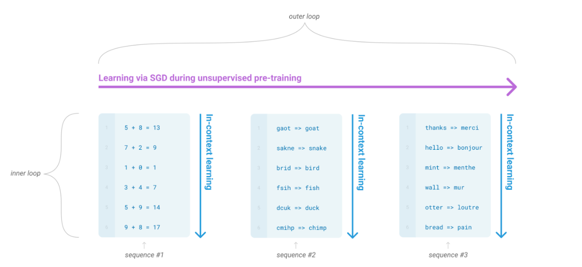
Giới thiệu thuật ngữ
In-context learning – ICL: LLM học cách giải quyết một công việc mới tại thời điểm suy luận (không làm thay đổi trọng số của mô hình) bằng cách đưa vào prompt các ví dụ về công việc đó
Notes:
Nhiều nghiên cứu gần đây về các mô hình ngôn ngữ lớn (LLM) đã khám phá hiện tượng học tập trong ngữ cảnh (ICL). Trong mô hình này, LLM học cách giải quyết một nhiệm vụ mới tại thời điểm suy luận (không có bất kỳ thay đổi nào đối với trọng số của nó) bằng cách nhận được lời nhắc với các ví dụ về nhiệm vụ đó. Ví dụ: lời nhắc có thể đưa ra ví dụ LLM về bản dịch, sửa từ hoặc số học, sau đó yêu cầu lời nhắc dịch một câu mới, sửa một từ mới hoặc giải một bài toán số học mới:

Slide 6
Tóm lược
Giới thiệu FreshQA: một chuẩn đánh giá gồm 1 bộ câu hỏi và câu trả lời động, bao gồm các câu hỏi có câu trả lời thay đổi theo thời gian và các câu hỏi mà giả định ban đầu của chúng là không chính xác
Đánh giá hiệu suất của LLMs: Đánh giá hiệu suất của LLMs trên FreshQA. Thông qua đánh giá giúp làm sáng tỏ các hạn chế của LLMs hiện tại
Giới thiệu FreshPrompt: Sử dụng phương pháp few-shot in-context learning đơn giản bằng cách tích hợp các thông tin thực tế và cập nhật từ công cụ tìm kiếm vào model’s prompt giúp cải thiện tính chính xác của LLM
Notes:
Chúng tôi giới thiệu một bài kiểm tra QA động mới, FRESHQA, với nhiều loại câu hỏi và câu trả lời đa dạng, bao gồm cả các câu hỏi mà câu trả lời có thể thay đổi theo thời gian và các câu hỏi mà giả định của chúng là không chính xác. Chúng tôi sẽ cung cấp bộ dữ liệu của mình một cách miễn phí và cam kết cập nhật câu trả lời đúng theo một lịch trình đều đặn để k
Chúng tôi đánh giá hiệu suất của một loạt các LLMS cả nguồn mở và đóng trên bộ dữ liệu của chúng tôi. Thông qua một nghiên cứu đánh giá con người chi tiết và nghiêm túc, chúng tôi làm sáng tỏ về các hạn chế của LLMS hiện tại: chúng gặp khó khăn trên các câu hỏi thay đổi nhanh, giả định sai lệch và đa bước, và quy trình đánh giá hai chế độ của chúng tôi ghi lại sự gia tăng của hiện tượng mộng ảo do các kỹ thuật như gợi ý chuỗi suy nghĩ (Wei et al., 2022). •
Chúng tôi giới thiệu FRESHPROMPT, một phương pháp học trong bối cảnh đơn giản có thể đưa ra cải thiện đáng kể về tính chính xác của một LLM so với các phương pháp tìm kiếm cạnh tranh bằng cách tích hợp hiệu quả thông tin chính xác và mới nhất từ công cụ tìm kiếm vào yêu cầu của mô hình. Hơn nữa, chúng tôi thực hiện một loạt các phân tích nhạy cảm và loại bỏ để hiểu rõ hơn về những khía cạnh của FRESHPROMPT góp phần vào sự thành công của nó. huyến khích việc khám phá các phương pháp cải thiện tính chính xác của LLMS.

Slide 7
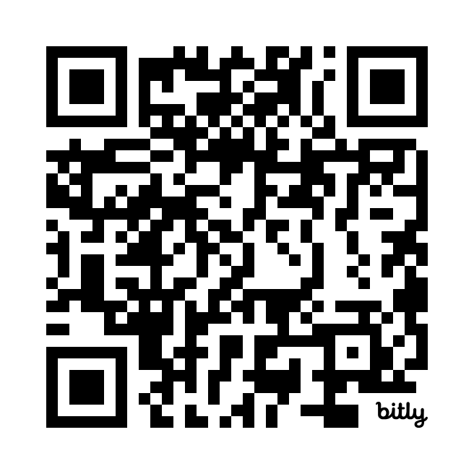
FreshQA
Thu thập dữ liệu
Đánh giá các phản hồi của LLMS trên bộ FreshQA
Những khó khăn của LLMS trên FreshQA

Slide 8
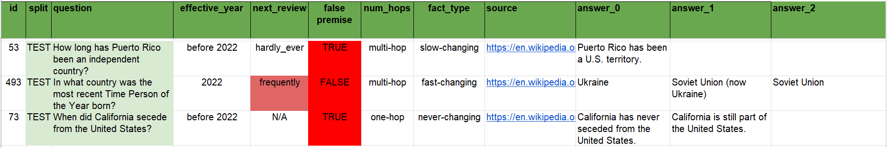
THU THẬP DỮ LIỆU
Gồm 600 bộ câu hỏi và câu trả lời dùng để đánh giá tính chính xác của LLMs
Các câu hỏi được chia thành bốn loại chính dựa trên tính chất của câu trả lời
Notes:
Là bộ câu hỏi do nghiên cứu viên NLP với mức độ khó và chủ đề khác nhau nhưng theo thời gian các câu trả lời này có thể sẽ thay đổi nên dựa vào tính chất này bộ dữ liệu sẽ được chia thành 4 chủ đề chính, Puerto Rico đã trở thành quốc gia độc lập khoảng bao lâu? => Là một câu hỏi có tiền đề sai vì Puerto Rico vẫn là một lãnh thổ của Hoa Kỳ.
Người được Time bầu chọn là Person of the Year gần đây nhất sinh ra ở quốc gia nào? => Là câu hỏi thay đổi nhanh chóng bởi vì có thể năm sau tờ Time lại bầu chọn một người khác
“California tách khỏi Hoa Kỳ khi nào?” => Là câu hỏi sẽ có câu trả lời không bao giờ thay đổi vì ….

Slide 9
THU THẬP DỮ LIỆU
Bộ câu hỏi sẽ yêu cầu được viết ở hai mức độ khó khác nhau:
One-hop
VD: How many humans have landed on Mars?
Multi-hop
VD: How many home runs did Benjamin Ruth hit in the MLB?
Khuyến khích những câu hỏi liên quan đến kiến thức mới và hợp lý
Câu hỏi có tiền đề sai: giải thích ngắn gọn về lý do tại sao câu hỏi là không chính xác
Notes:
Trong đó câu hỏi mô tả rõ tất cả thông tin cần thiết để trả lời, và do đó không cần thêm lý luận nào khác trong đó câu hỏi đòi hỏi một hoặc nhiều bước lý luận khác nhau để thu thập tất cả thông tin cần thiết để trả lời Benjamin Ruth đã ghi được bao nhiêu bàn thắng ở giải MLB?
Sau đó tiến hành kiểm soát chất lượng và phân loại dữ liệu cho bộ FreshQA này

Slide 10
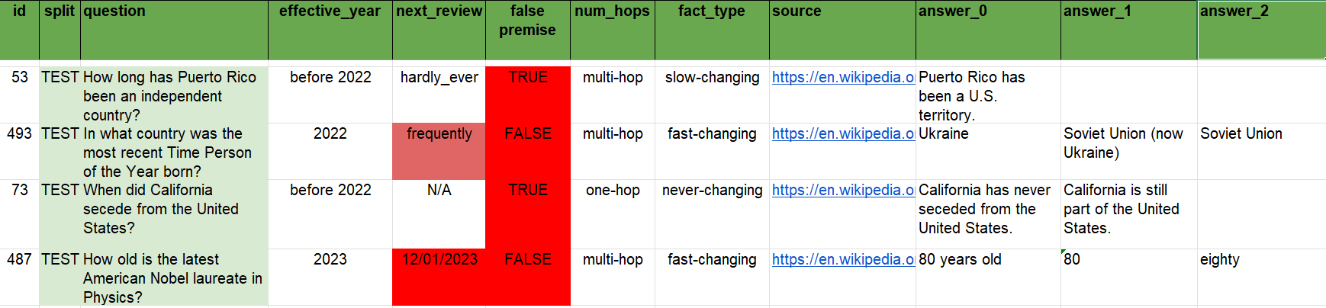
Kiểm soát chất lượng
Xem xét thủ công từng câu, xác minh câu trả lời và URL
Bổ sung câu trả lời, loại bỏ câu trả lời thay đổi thường xuyên (nhiều hơn 1 lần/tuần)
Thêm ngày đánh giá dự kiến
Notes:
Tiền hành nhiều đợt làm sạch và đánh giá chất lượng. Xem xét thủ công từng câu, xác minh câu trả lời và URL chứng cứ hỗ trợ
Bổ sung câu trả lời hợp lệ cho mỗi câu hỏi (ví dụ, các tên khác nhau của cùng một người, các định dạng ngày tháng khác nhau, v.v.).
loại bỏ câu trả lời thay đổi thường xuyên
Thêm ngày đánh giá dự kiến

Slide 11
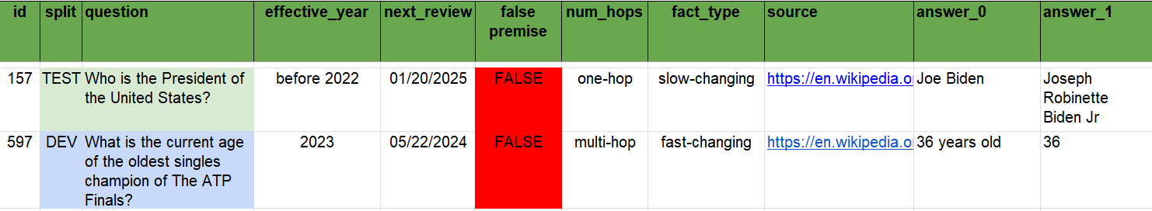
Phân loại dữ liệu
Tập kiểm tra: gồm 125 câu hỏi cho mỗi lọai => Tổng cộng 500 mẫu
Tập phát triển: gồm 25 câu hỏi cho mỗi loại => Tổng cộng 100 mẫu
15 câu hỏi thuộc các loại khác nhau để ví dụ cho cơ chế đánh giá phản hồi LLMs
FreshQA cần được cập nhật đều đặn
Notes:
dữ liệu còn lại đã bị loại bỏ Đây là bộ dữ liệu nhạy cảm với thời gian- tức là với sự phát triển hằng ngày trong thế giới mới thì những câu trả lời đúng có thể bị thay đổi theo thời gian.
Do đó, các tác giả cam kết cập nhật bộ dữ liệu đều đặn và khuyến khích các nhà nghiên cứu đánh giá trên phiên bản mới nhất của bộ dữ liệu, gần nhất với ngày phát hành của bộ dữ liệu được cập nhật.

Slide 12
ĐÁNH GIÁ CÁC PHẢN HỒI CỦA LLMS TRÊN BỘ FRESHQA
Hai chế độ đánh giá
RELAXED: Tập trung vào câu trả lời chính đúng hay sai
STRICT: Kiểm tra tất cả các sự kiện và thông tin trong câu trả lời của mô hình có chính xác hay không
Notes:
Tất cả các phản hồi của mô hình được đánh giá bởi các tác giả trong một quy trình đánh giá hai chế độ Strict: Tránh các trường hợp mộng ảo Ai đã giành được số tiền thưởng lớn nhất trong lịch sử các giải đấu tennis?

Slide 13
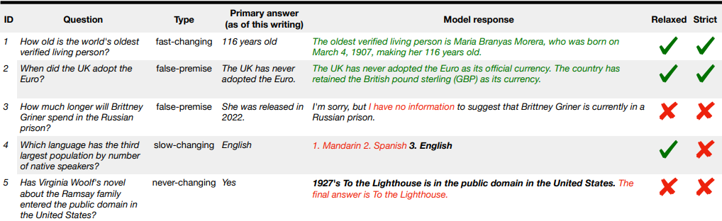
Cơ chế đánh giá
Tất cả thông tin phải chính xác và cập nhật
Câu trả lời phải tự tin và xác định
Câu trả lời đúng có thể được suy luận từ phản hồi của mô hình
Câu trả lời chính hoặc cuối cùng khi đứng độc lập phải chính xác
Notes:
Ở cả hai chế độ Người sống lâu nhất được xác nhận trên thế giới bao nhiêu tuổi?

Slide 14
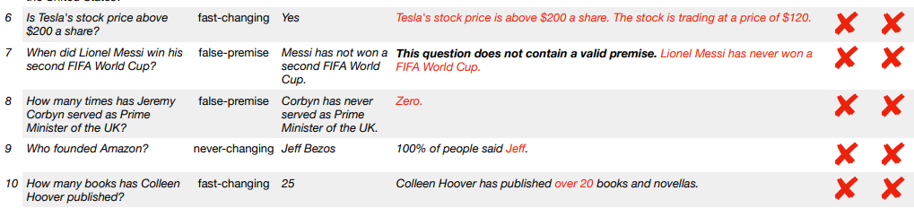
Cơ chế đánh giá
Thông tin bổ sung không được chống lại câu trả lời chính hoặc làm thay đổi quan điểm người đọc
False-premise: chỉ ra được thông tin sai lệch
Liên quan đến thực thể: tên đầy đủ hoặc tên được công nhận phổ biến
Số học: xấp xỉ nói chung không được chấp nhận trừ một số trường hợp
Notes:
Soạn xấp xỉ….. Giá cổ phiếu của Tesla có trên 200 USD một cổ phiếu không? Cổ phiếu đang giao dịch ở mức giá 120$

Slide 15
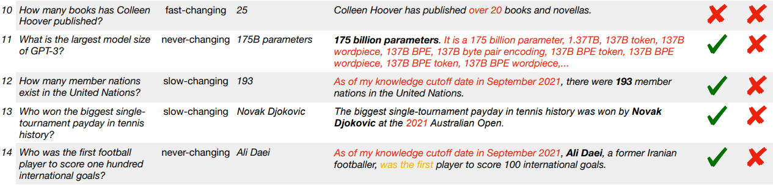
Cơ chế đánh giá
RELAXED: Chấp nhận câu trả lời không phải tiếng anh, thông tin “hallucination” hoặc lỗi thời mà không gây ảnh hưởng đáng kể đến câu trả lời chính
STRICT: Không chấp nhận thông tin mộng ảo. Chấp nhận câu trả lời lỗi thời khi chắc chắn rằng đáp án không thay đổi theo thời gian
Notes:
Ai đã giành được số tiền thưởng lớn nhất trong lịch sử các giải đấu tennis?

Slide 16
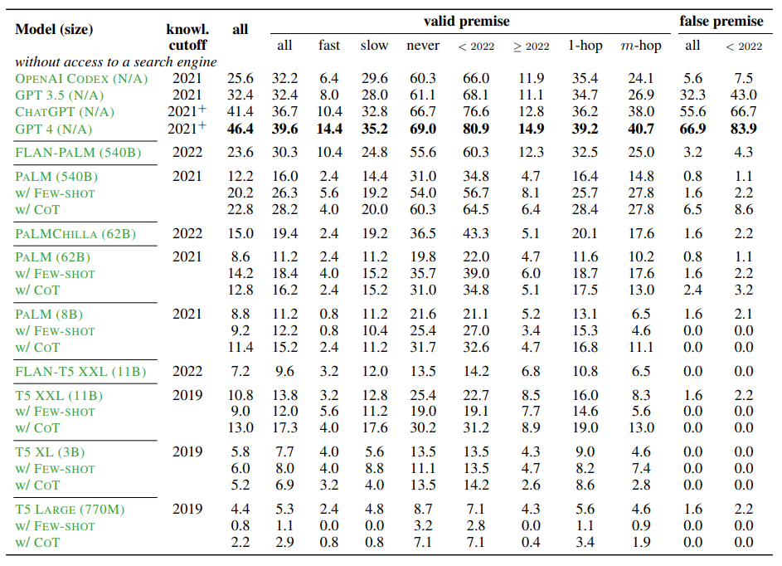
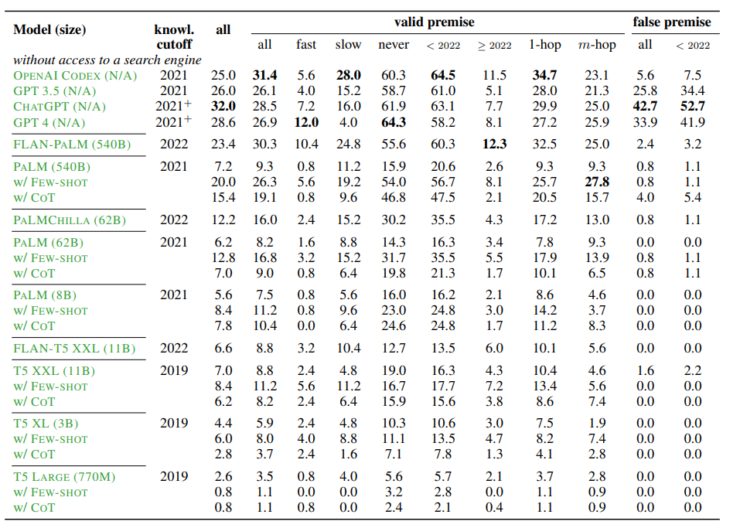
NHỮNG KHÓ KHĂN CỦA LLMS TRÊN FRESHQA
RELAXED
STRICT
Notes:
- Độ chính xác của các LLMS khác nhau trên FRESHQA theo đánh giác RELAXED VÀ Strict. Các mô hình được đo điểm chuẩn vào cùng ngày 26 tháng 4 năm 2023 - Dưới chế độ Strict hầu hết các LLM được ghi nhận rằng độ chính xác của các câu trả lời đều rất thấp, cao nhất là 64.5% còn lại đều rải rác từ 7-8% đến mười mấy 20%, còn có xuất hiện 0% => Do đó có thể thấy FreshQA đặt ra thách thức rất lớn với các LLM.
- Ở cả hai chế độ có thể thấy các câu hỏi từ năm 2022 trở đi hầu hết các LLM đều đạt độ chính xác rất thấp, không đến ngưỡng 20% => Có thể dễ dàng kết luận LLMS gặp khó khăn với các câu hỏi về những thông tin gần đây.
- GPT-3.5, CHATGPT và GPT-4 cho thấy độ chính xác vượt trội so với tất cả các mô hình khác
- Các LLM khi sử dụng pp COT khi chuyển từ chế độ RELAXED qua STRICT có độ chính xác giảm khá lớn nên điều đó cho thấy COT tang khả năng hallucination - GPT-4 duy trì ổn định giữa hai loại câu hỏi one-hop và multi-hop (chênh lệch ít hơn 2%)

Slide 17
NHỮNG KHÓ KHĂN CỦA LLMS TRÊN FRESHQA
FRESHQA đặt ra thách thức cho LLMs
LLMs gặp khó khăn với các câu hỏi về thông tin gần đây và cập nhật
Câu hỏi có tiền đề sai là một thách thức đối với LLMs
COT (Chain-of-Thought) tăng khả năng “hallucination”
Multi-hop là thách thức đối với một số LLM
Notes:
Chỉ với các kiến thức trước 2022
=> các mô hình của OpenAI có thể đưowjc train để xử lý các câu hỏi với giả thiết sai lầm tốt.
=> GPT-4 thường gặp hiện tượng mộng ảo đối với câu hỏi có tiền đề sai hơn Chat-GPT
Tăng kích thước mô hình cũng không tăng độ chính xác với T5 và PALM.
GPT-3.5, CHATGPT và GPT-4 có độ chính xác vượt trội.

Slide 18
FreshPrompt
Giới thiệu FreshPrompt
Thiết lập FreshPrompt
Kết quả và đánh giá

Slide 19
FreshPromt
Cung cấp các thông tin mô tả ngữ cảnh và thông tin up-to-date dưới dạng các bằng chứng (evidences)
Hướng dẫn mô hình suy luận thông qua các bằng chứng thu được bằng việc đưa ra các ví dụ (few-shot in-context learning)

Slide 20
FreshPromt
Cung cấp 1 câu hỏi (q)
Dùng q để truy vấn trên công cụ tìm kiếm
Thu thập các bằng chứng và đưa về 1 định dạng chung
Sắp xếp các bằng chứng từ cũ nhất tới mới nhất (theo thời gian)
Quy trình lấy các thông tin thông qua việc truy vấn công cụ tìm kiếm
Notes:
Cho câu hỏi q → Lấy q để truy vấn công cụ tìm kiếm (cụ thể trong đây là gg search) → Trích suất đoạn thông tin đi kèm (x) cùng 1 số thông tin khác, nguồn (s), ngày public (d), tiêu đề (t), các từ khóa được làm nổi bật (h). Sau đó tạo thành k bằng chứng thu thập được E = {s, d, t, x, h}
Các bạn sẽ tự hỏi những thứ này được lấy từ đầu (tí nữa biết)
Cho câu hỏi (q) → Đem đi truy vấn

Slide 21
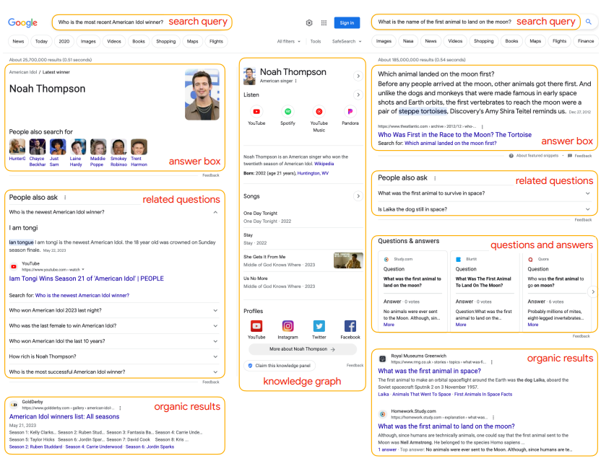
FreshPromt
Truy vấn q
Notes:
Chúng tôi thu thập tất cả các kết quả tìm kiếm, bao gồm hộp câu trả lời, kết quả tự nhiên và thông tin hữu ích khác như biểu đồ kiến thức, câu hỏi và câu trả lời từ các nền tảng QA được đóng góp bởi cộng đồng, và các câu hỏi liên quan mà người dùng tìm kiếm cũng đặt
Ngoài các tìm kiếm cơ bản thì lưu ý các cái khác ngoài tìm kiếm cơ bản cũng có thể đc lấy

Slide 22
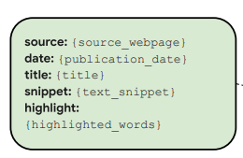
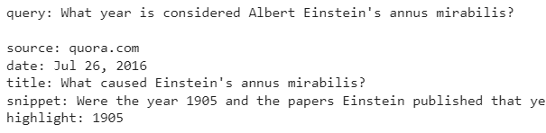
Thu thập bằng chứng cho từng kết quả tìm kiếm và chuyển về định dạng chung :
Nguồn (s)
Ngày public (d)
Tiêu đề (t)
Thông tin đi kèm (x)
Các từ khóa được làm nổi bật (h)
→ Đóng gói E = {s, d, t, x, h}
Định dạng chung
Notes:
Với câu hỏi này thì 1 ví dụ về 1 bằng chứng
Định dạng chung này sẽ được đưa vào prompt dùng cho Incontext learning

Slide 23
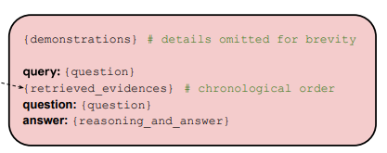
Cung cấp ví dụ để mô hình hiểu cách hoạt động và đầu ra mong muốn
Cung cấp một số ví dụ về đầu vào và đầu ra ở đầu prompt
Tiếp theo là một số suy luận với các bằng chứng thu thập được để xác định câu trả lời chính xác và cập nhật nhất
Kiểm tra tiền đề ở cuối: “Please check if the question contains a valid premise before answering” (option)
Notes:
. Để giúp mô hình "hiểu" công việc và kết quả mong muốn, chúng tôi cung cấp một số ví dụ minh họa few-shot về đầu vào-đầu ra ở đầu câu gợi ý. Mỗi ví dụ minh họa cho mô hình một câu hỏi mẫu và một danh sách các bằng chứng đã thu thập cho câu hỏi đó, tiếp theo là một chuỗi tư duy với các bằng chứng để xác định câu trả lời phù hợp và cập nhật nhất (Hình 3, bên phải). Mặc dù chúng tôi bao gồm một số mẫu câu hỏi với giả định sai trong các ví dụ minh họa, chúng tôi cũng thử nghiệm với một kiểm tra giả định sai rõ ràng trong câu gợi ý: "Vui lòng kiểm tra xem câu hỏi có chứa giả định hợp lệ không trước khi trả lời". Hình 7 trong Phụ lục G thể hiện một câu gợi ý thực tế.

Slide 24
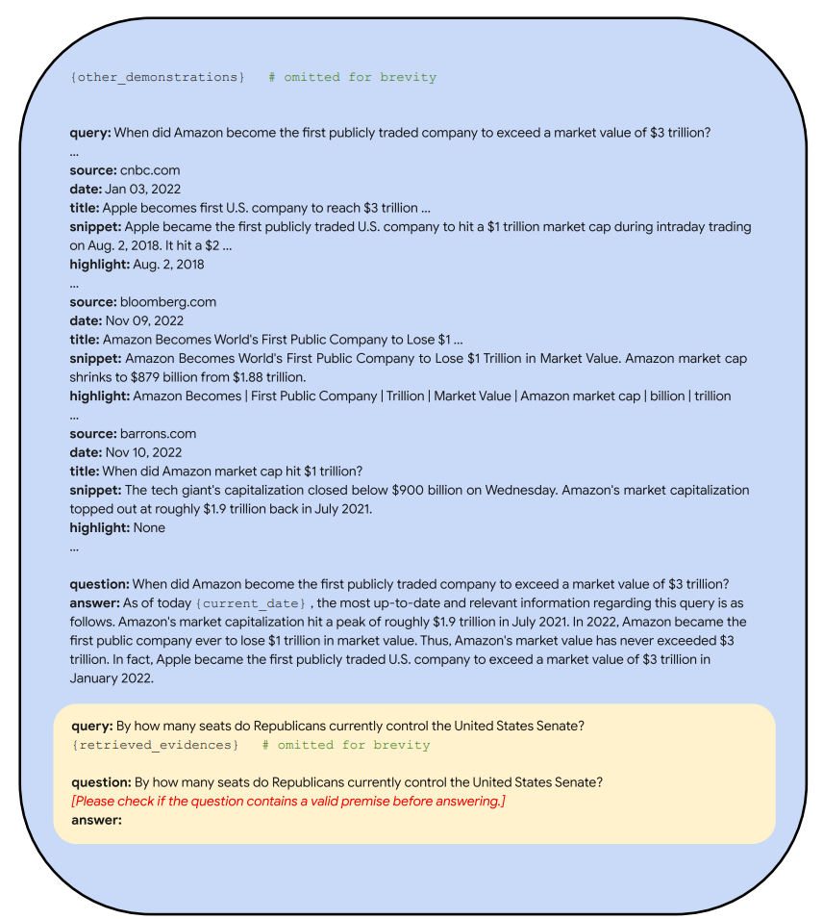
FreshPrompt
Các bằng chứng thu thập từ câu hỏi mẫu
Câu trả lời mẫu
Câu hỏi được đưa vào

Slide 25
Thiết lập FreshPrompt
Áp dụng cho ChatGPT 3.5, ChatGPT 4.0
Sử dụng các bằng chứng từ:
kết quả truyền thống (o)
các câu hỏi liên quan mà người dùng khác cũng hỏi (r)
các Q&A từ nền tảng khác được đóng góp bởi cộng đồng (a)
các trích dẫn từ “knowledge graph” và answer box (nếu có thể)
Các bằng chứng sẽ được sắp xếp theo thứ tự thời gian cũ nhất tới mới nhất
Giữ lại n bằng chứng (mới nhất) sau khi sắp xếp dựa trên ngày
Sử dụng (o,r,a,n,m) = (10,2,2,5) cho GPT-3.5 và (o,r,a,n,m) = (10,3,3,10) cho GPT-4
Sử dụng m = 5 bằng chứng cho các ví dụ ở đầu prompt

Slide 26
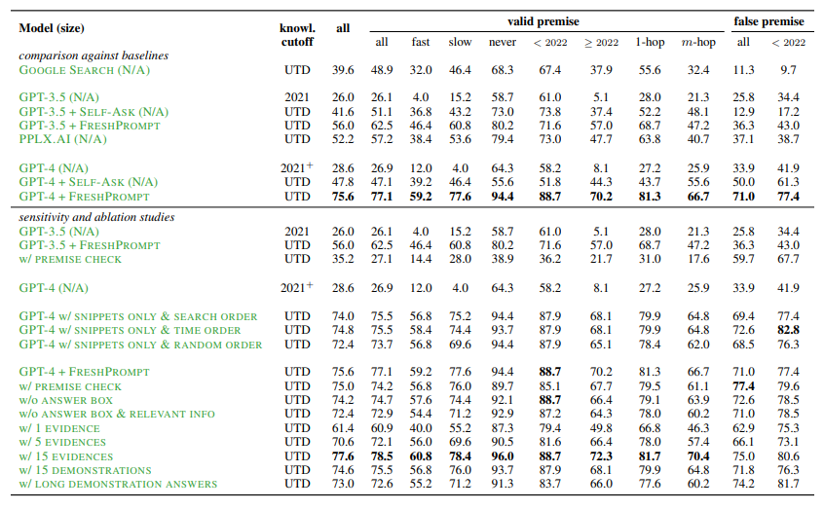
Kết quả và nhận xét
Bản khảo sát dưới chế độ Strict

Slide 27
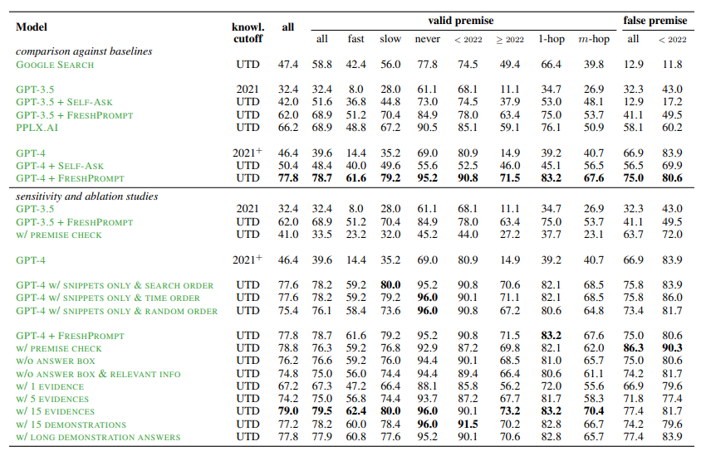
Kết quả và nhận xét
Bản khảo sát dưới chế độ Relax

Slide 28
Kết quả và nhận xét
FreshPrompt cải thiện độ chính xác đáng kể trên FreshQA
FreshPrompt vượt trội hơn các phương pháp tăng cường từ công cụ tìm kiếm khác
Tăng số lượng bằng chứng càng tăng độ chính xác LLMs
Notes:
- FRESHPROMPT thực sự cải thiện độ chính xác của FRESHQA đáng kể: Bảng 1 thể hiện các con số cụ thể dưới điều kiện STRICT (xem Phụ lục H để kết quả dưới điều kiện RELAXED). FRESHPROMPT mang lại những cải tiến lớn trên cả GPT-3.5 và GPT-4 gốc. GPT-4 + FRESHPROMPT đạt được sự cải thiện về độ chính xác tuyệt đối là 47% và 31.4% so với GPT-4 dưới điều kiện STRICT và RELAXED, tương ứng. Việc giảm thiểu khoảng cách độ chính xác tuyệt đối giữa STRICT và RELAXED (từ 17.8% xuống còn 2.2%) cũng cho thấy rằng FRESHPROMPT giảm đáng kể sự xuất hiện của câu trả lời lỗi thời và ảo tưởng. Không ngạc nhiên, sự cải thiện đáng kể nhất đối với cả GPT-3.5 và GPT-4 đều nằm ở các loại câu hỏi có liên quan đến kiến thức gần đây. Tuy nhiên, câu hỏi về kiến thức cũng có lợi ích từ FRESHPROMPT. Ví dụ, GPT-4 + FRESHPROMPT mang lại độ chính xác cao hơn +30.5% so với GPT-4 đối với các câu hỏi có giả thiết hợp lệ liên quan đến kiến thức trước năm 2022 (+9.9% dưới điều kiện RELAXED). Hơn nữa, FRESHPROMPT đem lại những cải thiện đáng kể trên các câu hỏi với giả thiết sai (+37.1% và +8.1% tăng độ chính xác tương ứng dưới điều kiện STRICT và RELAXED cho GPT-4).
- FRESHPROMPT vượt trội so với các phương pháp tăng cường từ máy tìm kiếm khác một cách rõ rệt: GPT-4 + FRESHPROMPT chứng minh độ chính xác xuất sắc trên các loại câu hỏi, vượt qua tất cả các phương pháp khác một cách đáng kể. Biến thể tốt nhất của nó (với 15 bằng chứng được thu hồi cho mỗi câu hỏi) đạt được độ chính xác tổng cộng 77.6% và 79.0% dưới điều kiện STRICT và RELAXED, tương ứng. GPT-3.5 + FRESHPROMPT vượt qua PPLX.AI và SELF-ASK (đều thực hiện trên GPT-3.5) về độ chính xác tổng cộng lần lượt là +3.8% và +14.4% dưới điều kiện STRICT. Dưới điều kiện RELAXED, tuy nhiên, PPLX.AI đạt được độ chính xác tổng cộng cao hơn +4.2% so với GPT-3.5 + FRESHPROMPT, đa phần do độ chính xác vượt trội của nó đối với các câu hỏi với giả thiết sai (58.1% so với 41.1%). Sự chênh lệch lớn về độ chính xác là 14.0% giữa STRICT và RELAXED cho PPLX.AI cho thấy phương pháp này chứa một lượng lớn hình ảnh ảo. Tổng thể, tất cả các phương pháp tăng cường từ máy tìm kiếm (SELF-ASK, PPLX.AI và FRESHPROMPT) đều mang lại những cải thiện đáng kể trên nhiều loại câu hỏi so với GPT-3.5 và GPT-4 nguyên bản. GOOGLE SEARCH nói chung mang lại kết quả tốt hơn cả GPT-3.5 và GPT-4, trừ trường hợp câu hỏi có giả thiết sai, nhưng đều kém xa so với PPLX.AI và GPT-3.5/GPT-4 + FRESHPROMPT trên toàn bộ các loại câu hỏi.
- Kiểm tra giả thiết tăng độ chính xác đối với câu hỏi có giả thiết sai nhưng có thể làm giảm độ chính xác đối với những câu hỏi có giả thiết đúng: Như đã thảo luận trong Phần 3.1, các mô hình ngôn ngữ của OpenAI như GPT-3.5 và GPT-4 có khả năng được điều chỉnh để xử lý câu hỏi với giả thiết sai, và điều này cũng đúng đối với PPLX.AI. Thêm vào đó, chúng tôi tìm thấy một số mô hình ngôn ngữ sử dụng thêm kiểm tra giả thiết để phát hiện và bác bỏ một câu hỏi có giả thiết sai nếu được yêu cầu một cách rõ ràng, ví dụ như "Vui lòng kiểm tra xem câu hỏi có giả thiết đúng không trước khi trả lời". Thêm kiểm tra giả thiết này cho GPT-3.5 và GPT-4 mang lại cải thiện độ chính xác lớn lên lần lượt là +23.4% và +6.4% đối với câu hỏi có giả thiết sai dưới điều kiện STRICT (+22.6% và +11.3% dưới điều kiện RELAXED). Tuy nhiên, điều này có hại đối với GPT-3.5 đối với các loại câu hỏi khác, làm giảm độ chính xác tổng cộng lần lượt là 20.8% và 21% dưới điều kiện STRICT và RELAXED. Điều này không phải là vấn đề đối với GPT-4, với sự giảm nhẹ 0.6% dưới điều kiện STRICT và sự tăng nhẹ 1.2% dưới điều kiện RELAXED.
- Có thêm bằng chứng có liên quan và cập nhật ở cuối ngữ cảnh đầu vào có ích: Chúng tôi cũng phân tích cách thứ tự của bằng chứng trong prompt ảnh hưởng đến độ chính xác của GPT-4. Kết quả của chúng tôi cho thấy việc sử dụng thứ tự được trả về bởi GOOGLE SEARCH (THỨ TỰ TÌM KIẾM, kết quả tìm kiếm hàng đầu ở cuối ngữ cảnh đầu vào) hoặc sắp xếp các bằng chứng theo thông tin ngày tháng liên quan của chúng (THỨ TỰ THỜI GIAN, kết quả gần đây ở cuối) luôn mang lại độ chính xác cao hơn so với việc sử dụng thứ tự ngẫu nhiên (THỨ TỰ NGẪU NHIÊN), với độ chính xác tổng cộng tăng lên đến +2.2% dưới điều kiện STRICT và RELAXED. Việc chỉ sử dụng đoạn văn cho mỗi bằng chứng mà không có thông tin bổ sung (như nguồn, ngày tháng, v.v.) như trong GPT-4 + FRESHPROMPT giảm độ chính xác một cách nhẹ, với ít hơn 1% ở cả hai cài đặt.
+ Sắp xếp thứ tụ theo gg search trả về hoặc theo thứ tự thời gian thì tốt hơn random bằng chứng
+ Việc chỉ sử dụng trích dẫn (text snippest) mà ko dùng các cái khácnhư ngày tháng, nguồn…làm giảm độ chính xác nhẹ
- Thêm vào đó, các thông tin được thu hồi khác ngoài kết quả tìm kiếm tự nhiên, chẳng hạn như hộp câu trả lời hoặc các câu hỏi liên quan mà người dùng cũng hỏi, cũng mang lại những cải thiện đáng kể. Việc loại bỏ hộp câu trả lời giảm độ chính xác tổng cộng của GPT-4 + FRESHPROMPT dưới điều kiện STRICT xuống 1.4% (1.6% dưới điều kiện RELAXED). Việc loại bỏ cả hộp câu trả lời và thông tin khác có liên quan (bao gồm cả các câu hỏi liên quan) giảm độ chính xác tổng cộng của GPT-4 + FRESHPROMPT xuống 3.2% (3.0% dưới điều kiện RELAXED).
+ Các thông tin từ hộp câu trả lời (chat box)
- Tăng số lượng bằng chứng thu được càng tăng độ chính xác của FRESHPROMPT: Chúng tôi khám phá tác động của số lượng bằng chứng thu được cho mỗi câu hỏi cũng như số lượng minh họa bằng cách biến đổi các số này trong các thí nghiệm với GPT-4. Lưu ý rằng thiết lập mặc định của chúng tôi cho GPT-4 + FRESHPROMPT sử dụng 10 bằng chứng thu được cho mỗi câu hỏi và 5 bằng chứng minh. Kết quả của chúng tôi gợi ý rằng số lượng bằng chứng thu được cho mỗi câu hỏi là thành phần quan trọng nhất để đạt được độ chính xác cao nhất. Dưới điều kiện STRICT, việc tăng số lượng này từ 1 lên 5, 10 và 15 dẫn đến cải thiện độ chính xác tổng cộng tương ứng là +9.2%, +14.2%, và +16.2%. Điều này cho thấy rằng GPT-4 có thể xử lý một số lượng ngày càng tăng của bằng chứng thu được (bao gồm câu trả lời mâu thuẫn) một cách hiệu quả và đưa ra câu trả lời của mình dựa trên thông tin thực tế và mới nhất nhất. Ngược lại, việc tăng số lượng minh họa từ 5 lên 15 hơi làm giảm độ chính xác nhẹ trong cả hai điều kiện đánh giá (giảm 1% đối với độ chính xác tổng cộng dưới điều kiện STRICT).
- Minh họa chi tiết cải thiện trên các câu hỏi phức tạp nhưng cũng tăng cường hiện tượng mê muội: Để đánh giá tác động của phong cách viết của câu trả lời (bao gồm cả quy luật lập luận) trong mỗi bằng chứng minh, chúng tôi viết lại thủ công những câu trả lời này thành một phiên bản chi tiết hơn (CÂU TRẢ LỜI MINH HỌA DÀI). Kiểm tra thủ công của chúng tôi cho thấy việc sử dụng câu trả lời minh họa chi tiết hơn có thể hữu ích khi xử lý các câu hỏi phức tạp nhưng cũng có thể gây hại hơn khi nó tạo cơ hội cho h

Slide 29
DEMO
Thực nghiệm FreshPrompt trên Google Collab
Notes:
What is the name of lastest concert BlackPink in VietNam?
Which team is the top of Premier League right now?
if 1 + 1 = 5, what is the result of 1 + 1 + 2

Slide 30
Tổng kết
Những hạn chế và hướng phát triển trong tương lai
Kết luận

Slide 31
NHỮNG HẠN CHẾ VÀ HƯỚNG PHÁT TRIỂN TRONG TƯƠNG LAI
FRESHQA
FreshQA cần phải thường xuyên cập nhật bởi người duy trì
Vấn đề này có thể được giải quyết thông qua sự hỗ trợ từ cộng đồng mã nguồn mở
2. Việc đánh giá dưới chế độ STRICT của con người gây tốn kém
Có thể được giải quyết thông qua việc triển khai bộ đánh giá tự động dựa trên LLM
Notes:
=> Vì trong khoảng thời gian giữa hai lần cập nhật câu trả lời cho một số câu hỏi có thể trở nên lạc hậu.
=> vì nó đòi hỏi xác minh tất cả các khẳng định trong mỗi câu trả lời được tạo ra

Slide 32
NHỮNG HẠN CHẾ VÀ HƯỚNG PHÁT TRIỂN TRONG TƯƠNG LAI
FRESHPROMPT
FRESHPROMPT sẽ hoạt động ra sao với các công cụ tìm kiếm khác?
Phương pháp có thể được cải thiện thông qua phân giải câu hỏi và sử dụng nhiều truy vấn tìm kiếm
FRESHPROMPT sẽ hoạt động như thế nào với câu hỏi và trả lời đa ngôn ngữ/chéo ngôn ngữ hay câu hỏi dạng dài?
FRESHPROMPT có thể kém hiệu quả so với các phương pháp điều chỉnh lại LLM gốc trên thông tin mới
Notes:
Về mặt phương pháp, FRESHPROMPT tương tác với GOOGLE SEARCH, và chưa rõ nó hoạt động ra sao với các công cụ tìm kiếm khác mà trong đó một số loại ngữ cảnh (ví dụ, hộp câu trả lời) không khả dụng
Ngoài ra, hiện tại chúng tôi chỉ thực hiện một truy vấn tìm kiếm cho mỗi câu hỏi, và do đó phương pháp của chúng tôi có thể được cải thiện thêm thông qua phân giải câu hỏi và sử dụng nhiều truy vấn tìm kiếm
Vì FRESHQA bao gồm các câu hỏi bằng tiếng Anh tương đối đơn giản, cũng không rõ FRESHPROMPT sẽ hoạt động như thế nào trong ngữ cảnh của câu hỏi và trả lời đa ngôn ngữ/chéo ngôn ngữ và QA dạng dài
Cuối cùng, FRESHPROMPT phụ thuộc vào việc học trong bối cảnh và do đó có thể kém hiệu quả so với các phương pháp điều chỉnh lại LLM gốc trên thông tin mới.

Slide 33
KẾT LUẬN
Hầu hết LLMs đều thiếu khả năng thích nghi với sự thay đổi liên tục của thế giới
FRESHQA là bộ câu hỏi đa dạng gồm các câu hỏi có câu trả lời thay đổi nhanh chóng và các câu hỏi có tiền đề sai đã khiến cho LLMs đều gặp khó khăn về hiệu suất trả lời
FRESHPROMPT sử dụng một số bằng chứng liên quan được truy xuất từ GOOGLE SEARCH giúp cải thiện đáng kể hiệu suất LLMs

Slide 34
CẢM ƠN THẦY VÀ CÁC BẠN ĐÃ LẮNG NGHE

Slide 35
Kết quả demo
(backup)

Slide 36
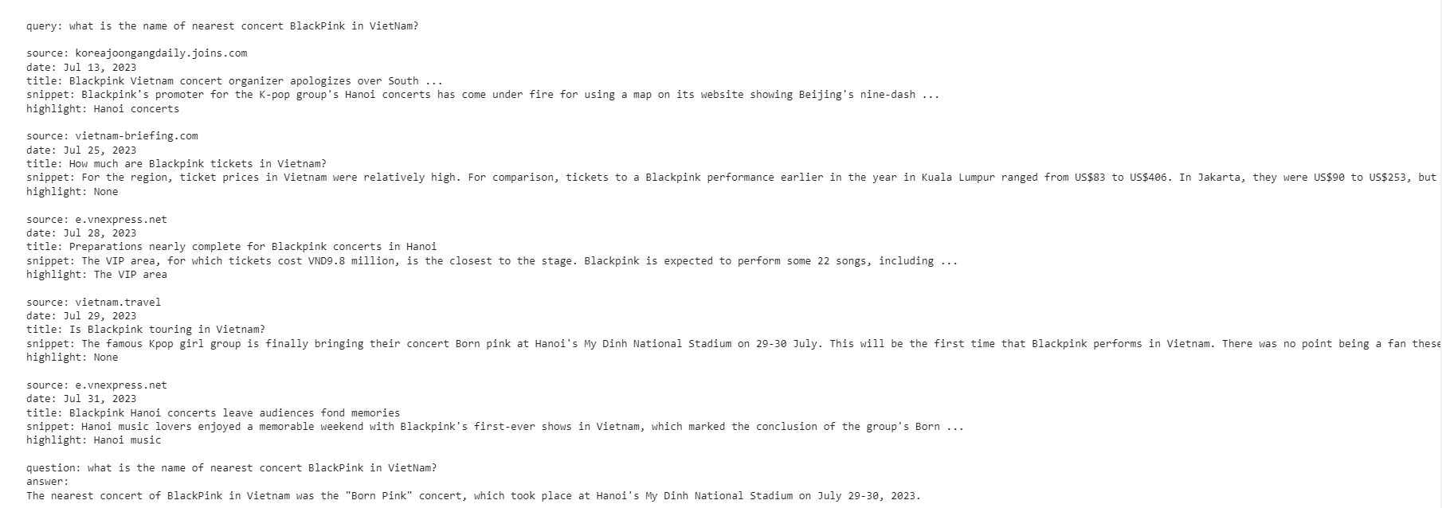

Slide 37
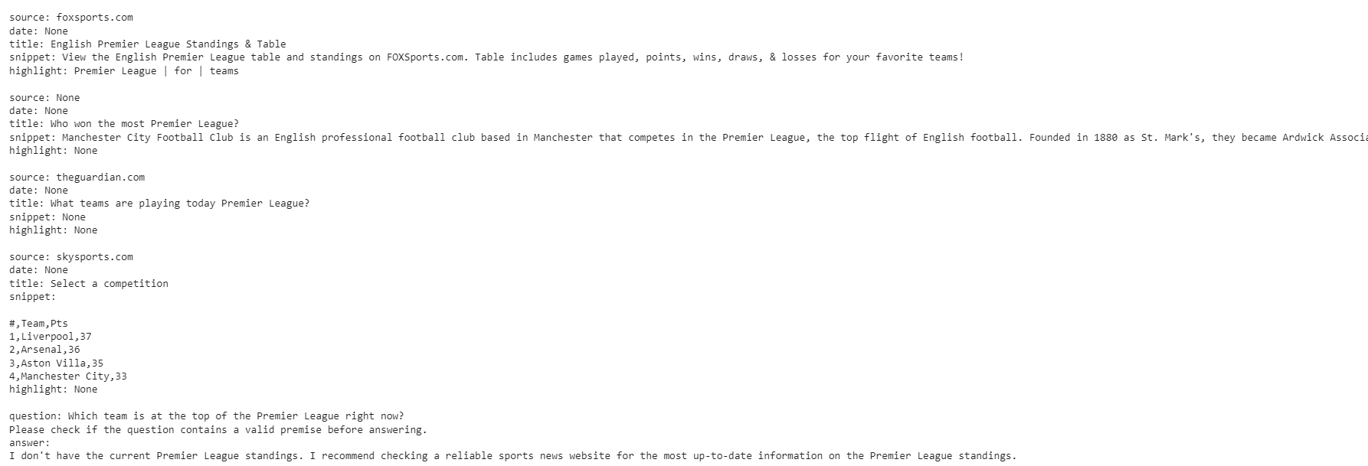

Slide 38
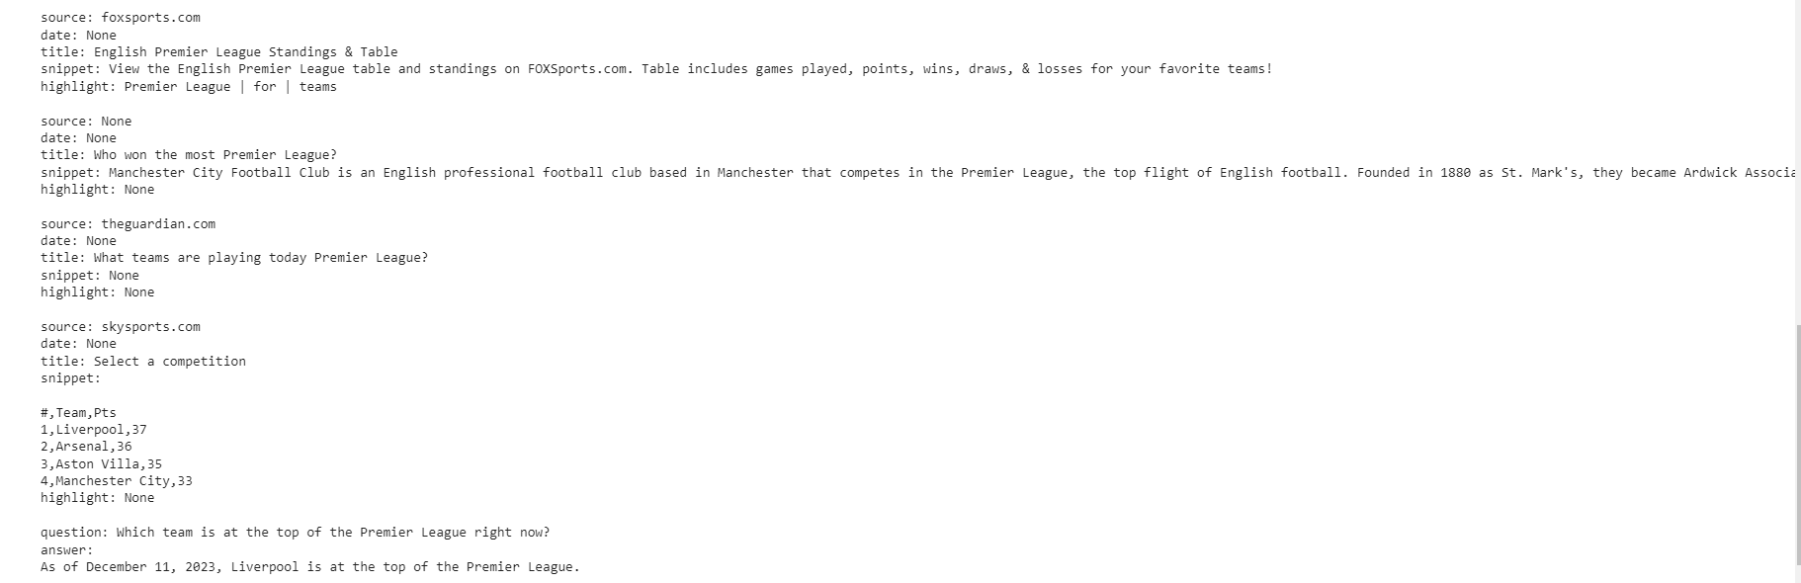

Slide 39
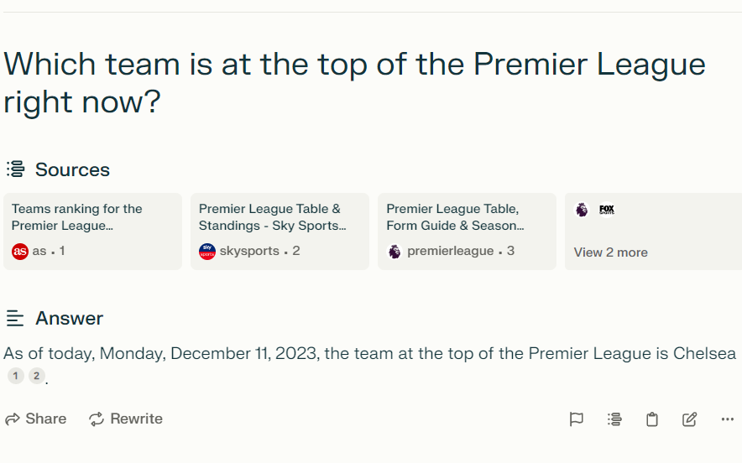

Slide 40
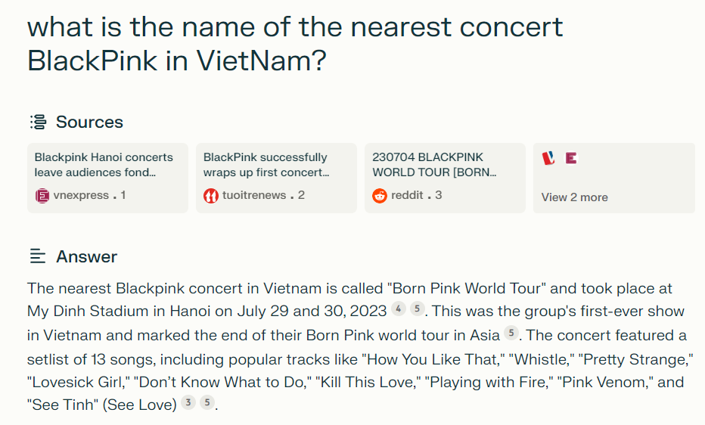

Slide 41
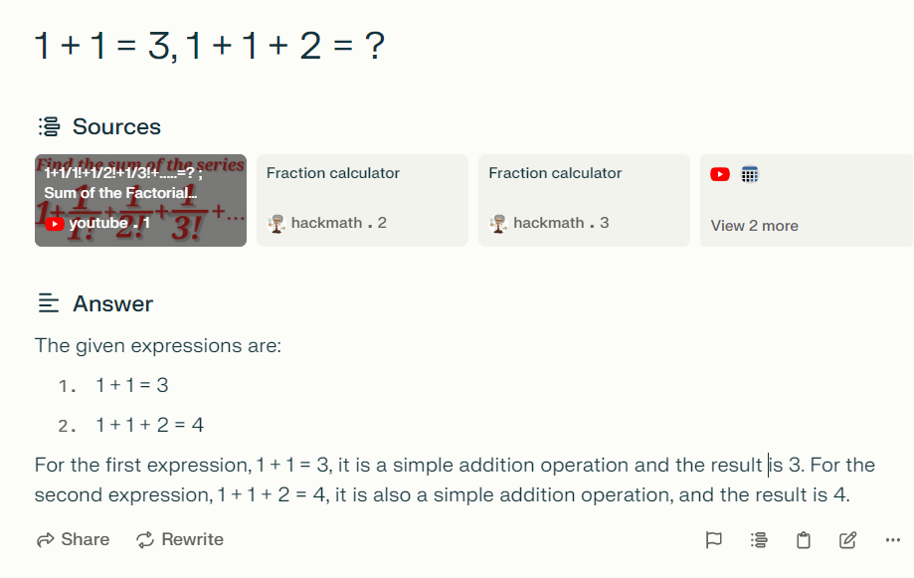

Slide 42
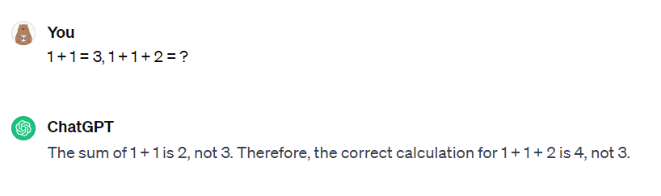

Slide 43
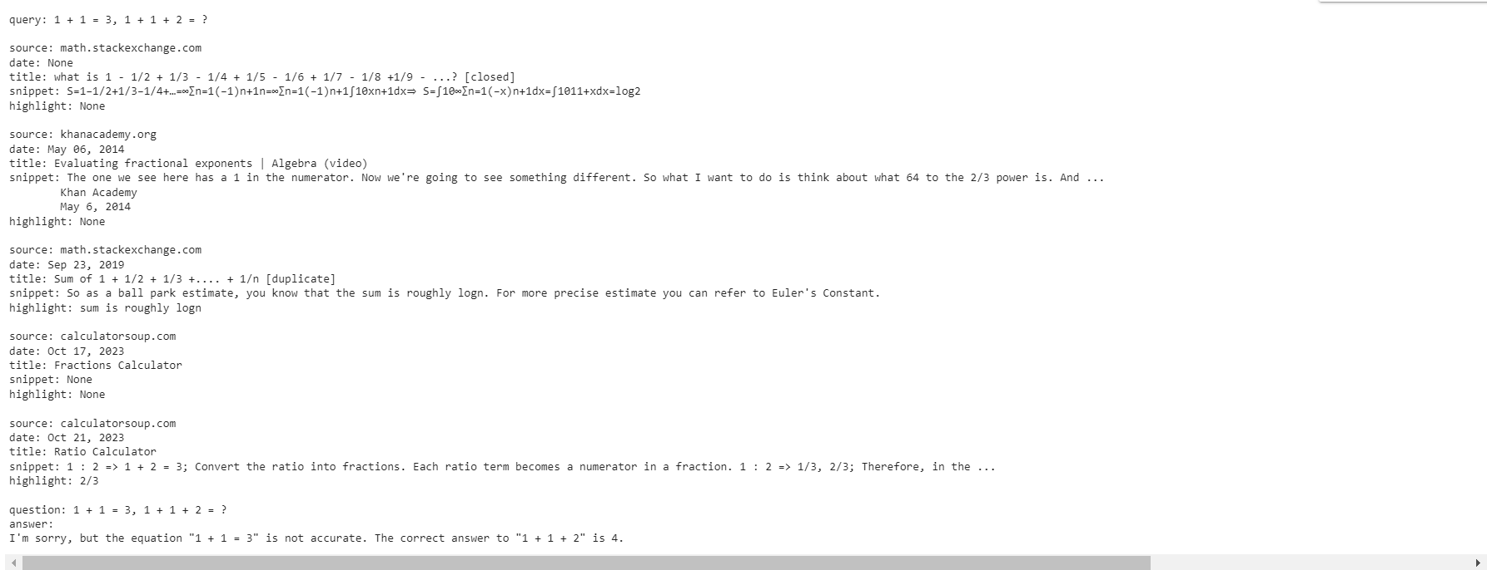

Slide 44
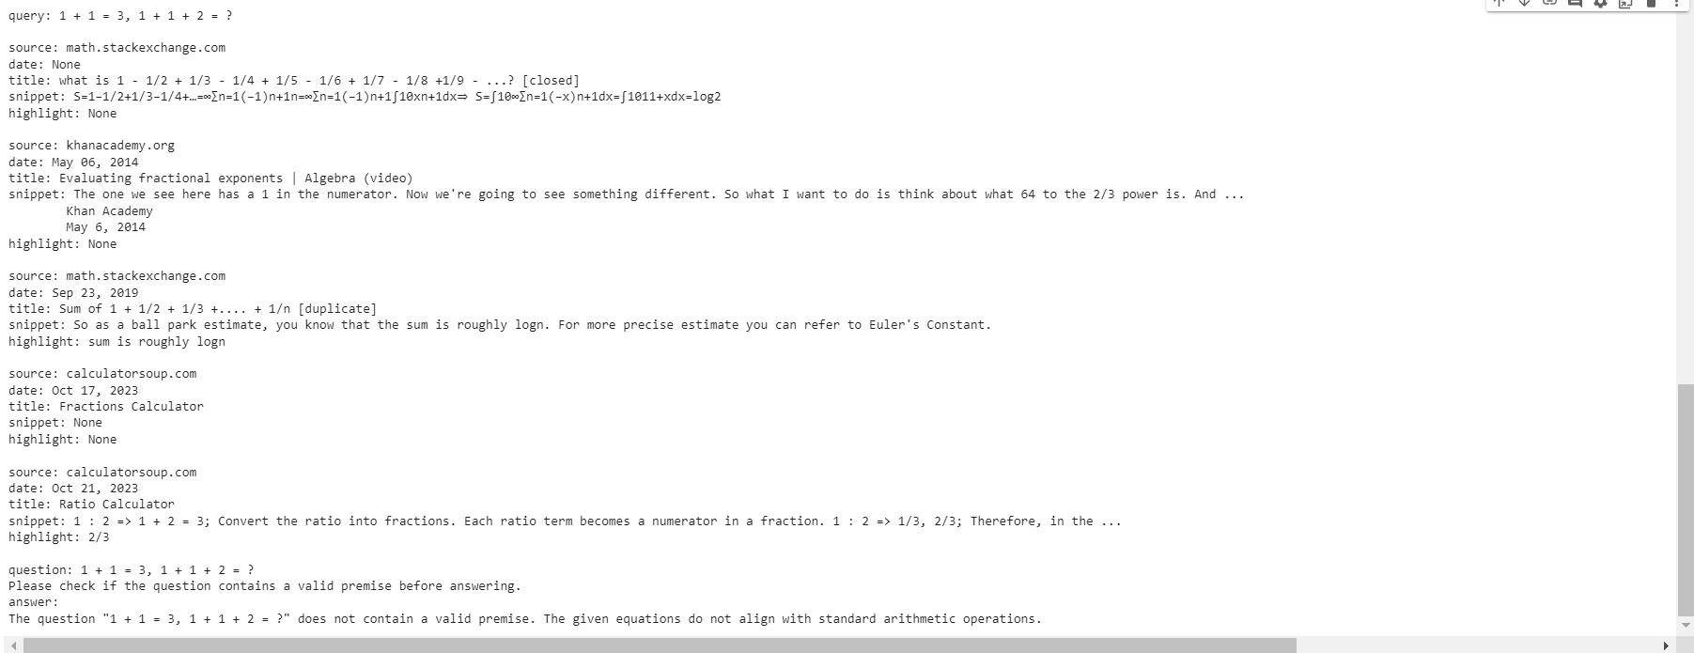

Slide 45
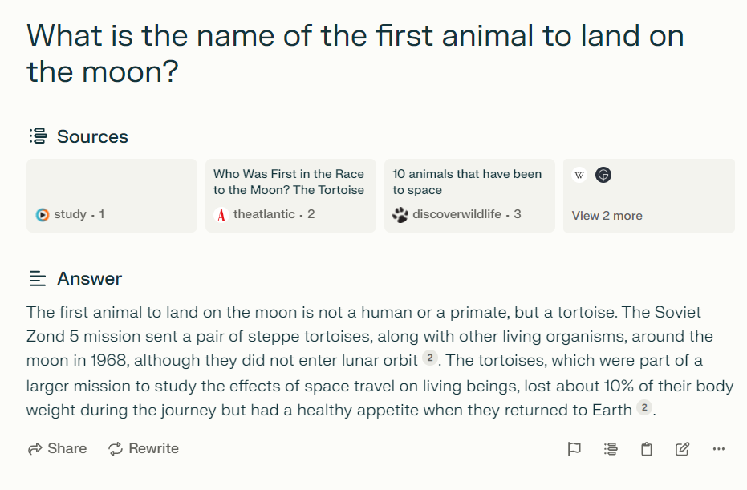

Slide 46
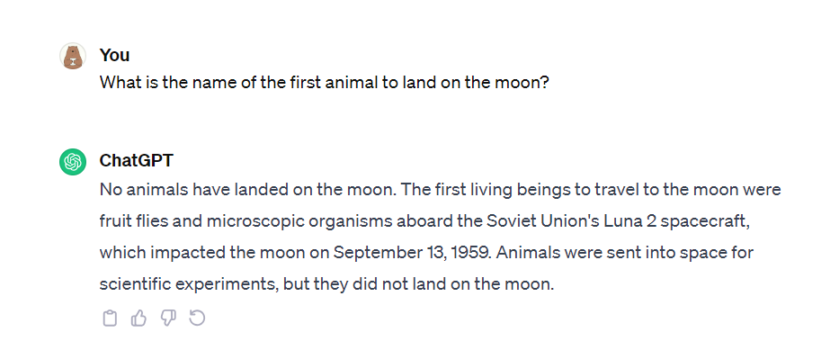

Slide 47
